Slide 1
Vårdnadshavarmöte P 2017
Spelformen 5 mot 5
Notes:
1

Slide 2
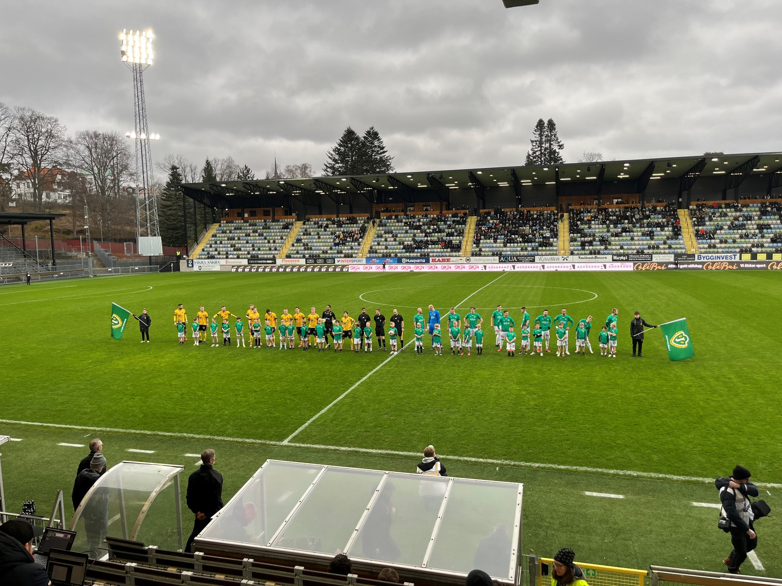
BSK P2017
Antal spelare: 43
Ledare
Julia
Andreas
Josef
David
Jonas
Marcus
Kristoffer
Fredrik
Gino
Johan
Niklas
Notes:
2

Slide 3
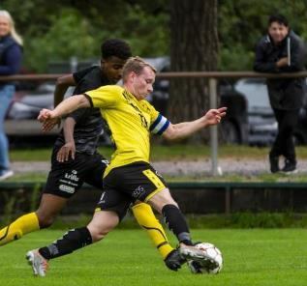
Bankeryd Sportklubb
950 medlemmar (40% tjejer)
700 spelare från 6 år
150 ledare
Damlag Div 2
Damlag Div 3
Herrlag Div 4
Junior Herr
22 ungdomslag I seriespel
En fantastisk fotbollsanläggning!
Furuvik IP ägs och drivs av BSK
Kostnad ca 500-600’ kr/år (ideellt)
Konstgräsplan
Småplanerna med sarg (3 mot 3)
Toaletter och förråd vid konstgräset
Alla lag deltar i olika aktiviteter för att stärka föreningen
Notes:
3

Slide 4
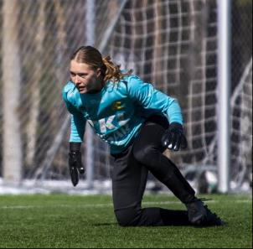
Bankeryd Sportklubb
Samsyn Bankeryd till 14 år
April – September (Fotboll har företräde)
Oktober – Mars (Fotboll med hänsyn till vinteridrott)
Medlems- och träningsavgift, barn 7 år-9år
400 + 600 = 1000 kr
BSK fonden
Fondens syfte är att vid behov kunna stödja de medlemmar vars ekonomi för tillfället inte klarar av de extra utgifter som fotbollen medför.
Varje ansökan behandlas individuellt och med största diskretion (anonymiserat) och beslut fattas av styrelsen.
Tag kontakt med ledare eller valfri styrelsemedlem
Notes:
4

Slide 5
BSK:s Mål
Vi vill bedriva verksamhet för alla barn och ungdomar som vill träna och spela fotboll i Bankeryd.
Vi vill skapa klubbkänsla där ledare, spelare och föräldrar är stolta för BSK och känner glädje med sitt engagemang inom klubben.
Vi vill fostra spelarna till ansvarskännande människor som respekterar regler och normer; både på fotbollsplan och utanför den.
BSK skall inte hindra barn och ungdomar att jämsides med fotboll delta i andra idrotter.
Vi vill bedriva fotbollsverksamhet där individens utveckling inom laget är i centrum.
Vårt mål är ett representationslag (Dam och Herr) som i huvudsak består av spelare från de egna leden.
Notes:
5

Slide 6
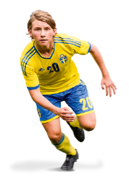
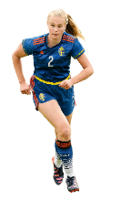
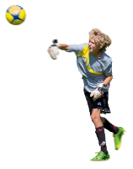
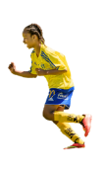
Spelformen 5 mot 5
11 mot 11 15- år Kollektivt spel med hela laget
9 mot 9 13-14 år Kollektivt spel med flera spelare
7 mot 7 10-12 år Kollektivt spel med få spelare
5 mot 5 8-9 år Spel med närmaste spelare
3 mot 3 6-7 år Individuellt spel
Notes:
6

Slide 7
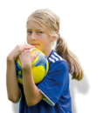
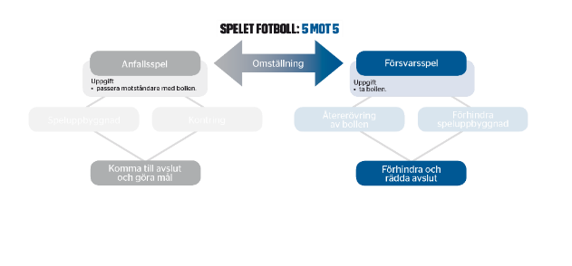
5 mot 5 (8-9år)
Spelet
I spelformen 5 mot 5 tillåter barnens utveckling inte något avancerat spelsystem. Däremot kan de hantera enkla uppgifter i anfalls- och försvarsspel.
Träningen
I åtta- och nioårsåldern dominerar spontan och allsidig träning. Därför tränar vi en eller två gånger i veckan under en begränsad tid av året. Målvaktsträning för alla.
Matchen
Matcher ska vara roliga och ses som en del av träningen. De sker i poolspel där vi spelar flera matcher samma dag för att sedan inte spela match under några veckor.
Notes:
7

Slide 8
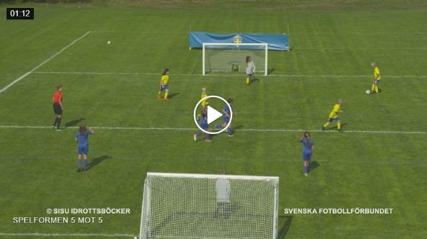
Film, spelformen 5 mot 5
Notes:
8

Slide 9
Årsplanering för BSK P 2017
Säsong Apr-Sept
Träningar gräs: Lördag fm vårsäsong 10-11. Efter sommaruppehåll 9-10 alt 11-12
Eftersäsong Okt-Dec
Försäsong Mars-april
Träningsstart konstgräs 5/4 9-10
Poolspel: Habo, NIK-dagen
Avslutning. Sista träning 27/9.
Fotbollens dag: 1a Maj
Sommaruppehåll
Cuper: Kabecupen, Hagadagarna
Kioskvecka + försäljning
Vårdnadshavarmöte 12/4
Övriga aktiviteter utanför planen
Notes:
9

Slide 10
Träning och poolspel
Träning: Start 5 april, 9-10. Konstgräs fram tills vi får gå på gräs. Då lördagar 10-11 till sommaruppehåll. Efter uppehållet 9-10 alt 11-12. Extra träningsdag i veckan? OBS! Träningen startar avsatt tid! Kom ombytt 10 minuter innan. Svara på kallelse så att vi kan planera träningarna!
Fotbollens dag 1 Maj.
Cuper: Kabecupen 14-15 juni. Hagadagarna 16-17 augusti. Poolspel: Habo 17 maj kl 10-15. NIK-dagarna 24 maj.
Notes:
10

Slide 11
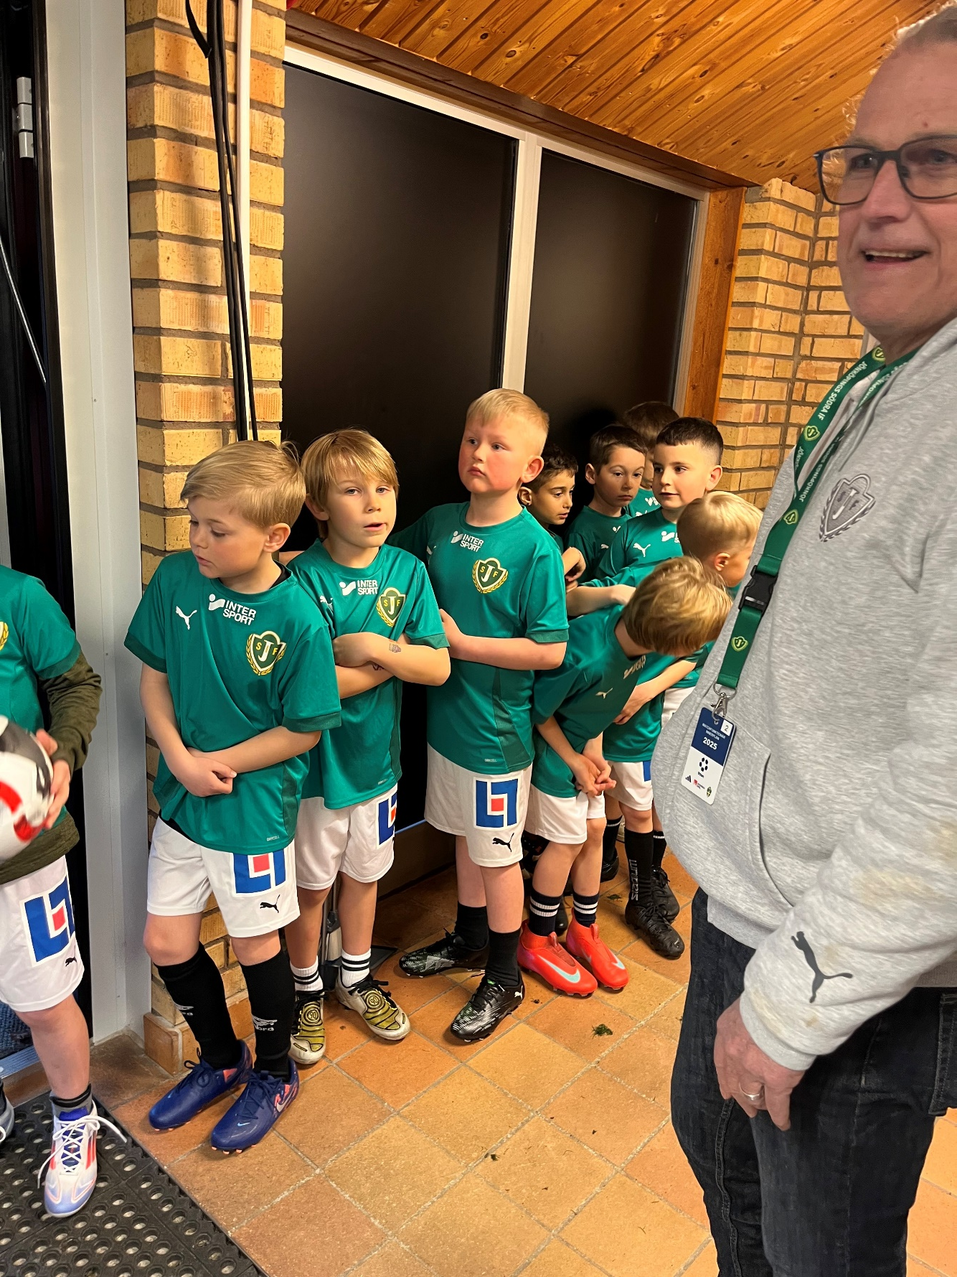
Kommunikation
Kallelser via laget.se
Information på hemsidan/lagsidan
Mejl-/smsutskick
Kalendern

Slide 12
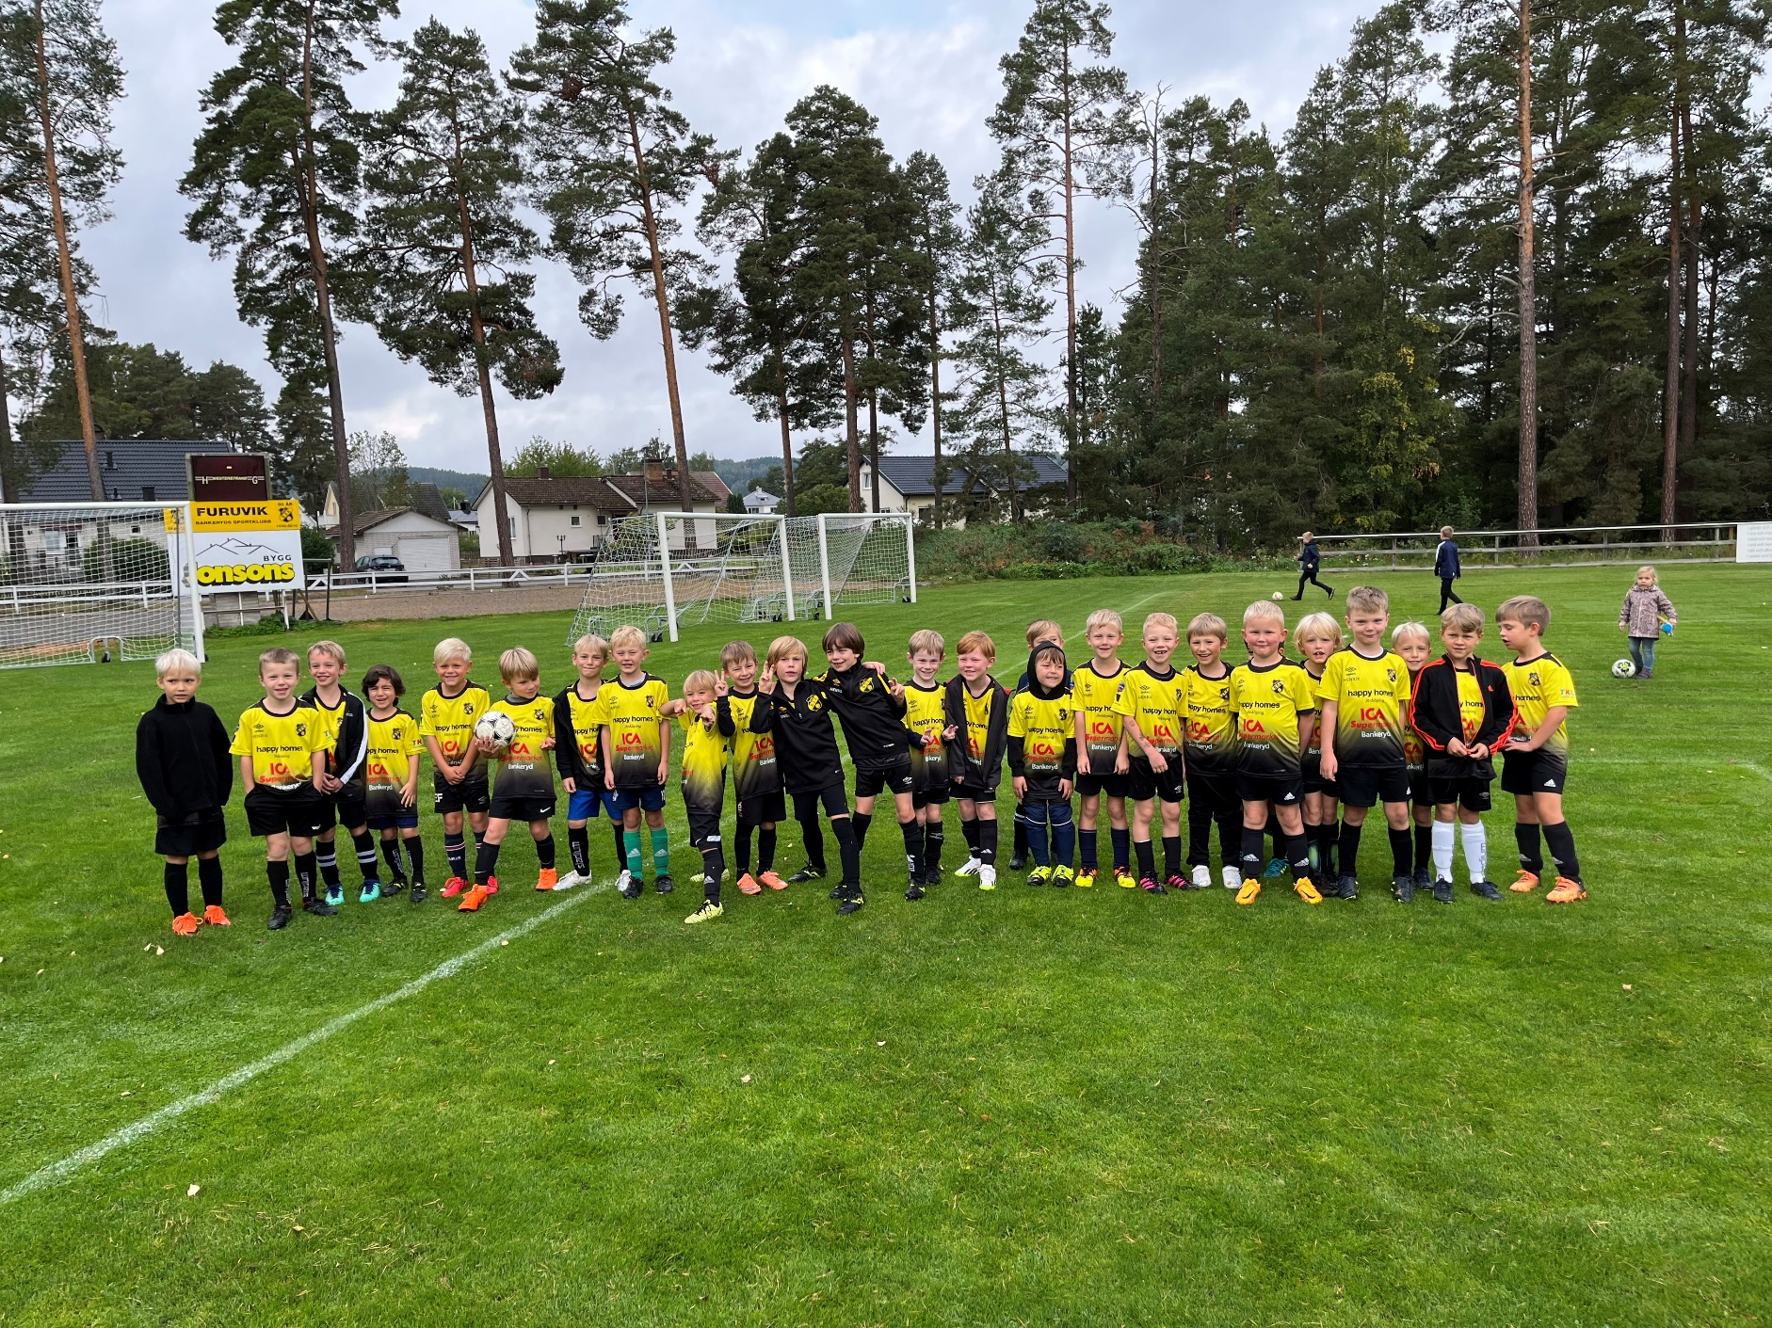
Lagföräldrar
Hanna och David
Försäljning och kiosk

Slide 13
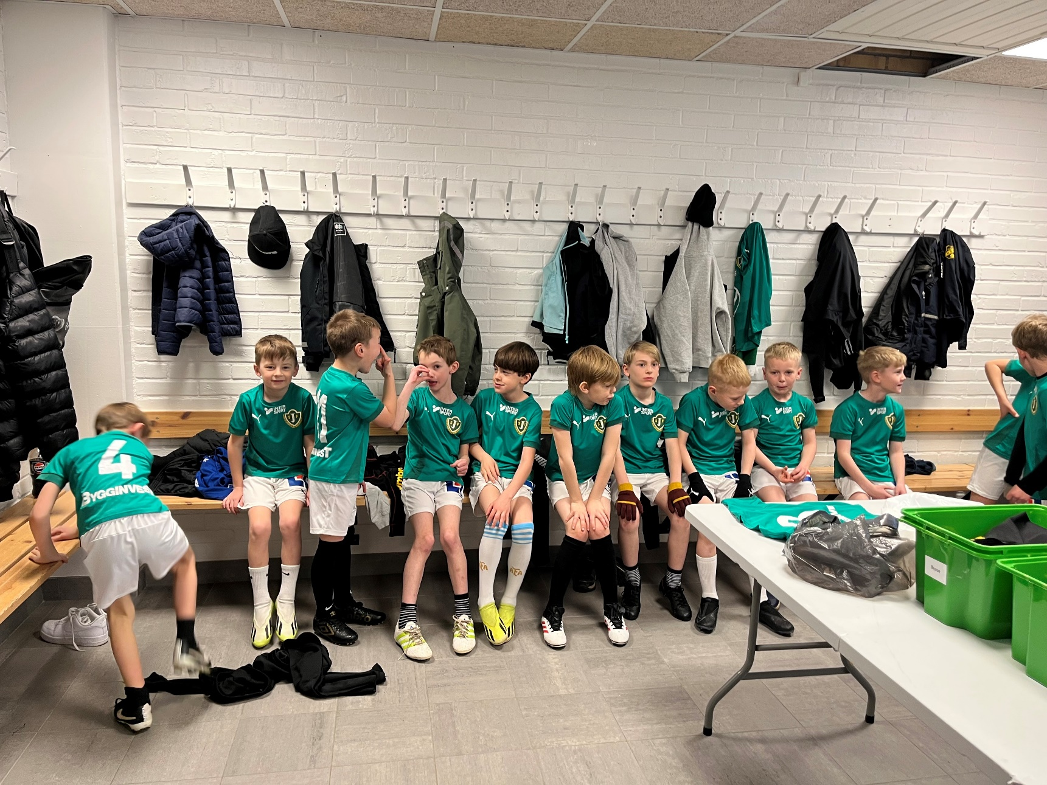
Försäljning 2025
Ravelli
600:-/spelare alt 1000:-/familj. Allt utöver går till lagkassan!

Slide 14
Kläder
Beställs via Intersport
Intersports hemsida → ”föreningar” Kan pröva storlekar i butik.
Går beställa enstaka produkter eller paket.

Slide 15
Övrigt
Fokus på träningarna
Lyssna
Schysst kompis
Nolltolerans olämpligt språkbruk mm.

Slide 16
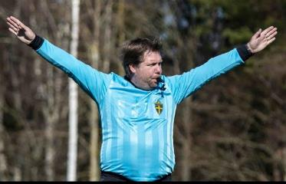
Frågor?
Fråga oss ledare
Barn och Ungdomsansvariga i styrelsen
Sussie Rajala 070-2154758
Lars Carlsson 070-9417341 (Trygghetsansvarig)
Fotbollsutvecklare i Föreningen
Johan Haglind 073-5360863
Armin Spica 073-5153613
Notes:
Låt föräldrarna ställa frågor.
16

Slide 17
Ledaren i BSK
Ha en hög kvalitet såväl idrottsligt som socialt och framstå som goda föredömen för alla,
Arbeta enligt BSK:s verksamhets och utbildningsidé.
Under träning och match på ett positivt sätt dirigera, uppmuntra och motivera sina spelare,
Bära BSK:s träningsoverall vid alla tillfällen då man representerar föreningen.
Delta på de möten, konferenser och träffar som gäller den enskilda ledaren,
Värna om gemenskap, sammanhållning, kamratanda och ge ungdomarna en positiv livssyn,
Skapa bra relationer med motståndare, domare och föräldrar,
Vara lojal mot föreningen, först på plats – lämna sist.
Notes:
Anpassa rubriker och innehåll efter er förening.
17

Slide 18
Spelaren i BSK
BSK skall erbjuda alla pojkar och flickor möjlighet att träna och spela fotboll från 6 år, med start i BSK:s fotbollsskola.
Vi vill fostra spelarna till ansvarskännande människor som respekterar regler och normer; både på fotbollsplan och utanför den.
Vi vill bedriva fotbollsverksamhet där individens utveckling inom laget är i centrum.
Vårt mål är ett representationslag (Dam och Herr) som i huvudsak består av spelare från de egna leden.
Notes:
Anpassa rubriker och innehåll efter er förening.
18

Slide 19
Spelaren i BSK, Policy åldersindelning
Utgångspunkt och bas i sin egen åldersgrupp
Rotationsträning med äldre och yngre lag kan erbjudas från 7 mot 7 åren
Ledare kontaktar yngre lag om man har behov av att låna
Vid match med äldre lag är det yngre lagets ledare som väljer spelare
Flera spelare skall erbjudas chansen
Egna lagets spelare har alltid förtur till match och dubblering
Schemaändring 2024 för att underlätta extra träning för de som önskar
Viktigt att inte bara utmanas mot bättre spelare
Notes:
Anpassa rubriker och innehåll efter er förening.
19

Slide 20
Förälder i BSK
Acceptera och delta enligt BSK Verksamhetsidé och Spelarutbildningsplan.
Får information av ledarna i laget inför varje säsong (föräldraträff) och fortlöpande under säsongen.
Till nya föräldrar ges föreningskunskap samt tillräcklig information för att kunna uppträda enligt ovan nämnda riktlinjer.
All hjälp uppskattas och behövs.
Lojalt ”dra sitt strå till stacken” när det gäller aktiviteter för laget, till exempel tvätt, skjuts till matcher, lottförsäljning m.m.
Se till att Ditt barn kommer i god tid till träningar och matcher samt att de alltid har rätt utrustning med till träning och match.
Ta del av information som kommer från föreningen i form av lappar, möten, hemsida m.m..
Låt föreningens utbildade ledare ansvara för barnet under match och träning. Din inblandning kan verka förvirrande för barnet.
Uppmuntra i med och motgång. Kritisera inte utan ge positiv och konstruktiv kritik.
Fråga om matchen var spännande och rolig – inte bara om resultaten eller målgörarna.
Uppmuntra alla spelarna i laget – inte bara Ditt eget barn.
Tänk på att det är Ditt barn som spelar fotboll – inte Du.
Se på domaren som en vägledare.
Notes:
Anpassa rubriker och innehåll efter er förening.
20

Slide 21
Förälder i BSK, Kiosk
Varje lag har hand om kiosken 1 vecka per säsong
Kioskmanual finns på laget.se under dokument
Kiosken skall vara öppen 1 timma före och 45 min efter match
Saknas något i kiosken så kontakta Veronica Svahn 076-13 48 227 alt veronica.svahn@hotmail.com
Notes:
Anpassa rubriker och innehåll efter er förening.
21

Slide 22
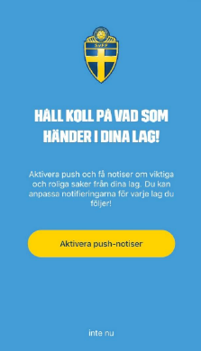
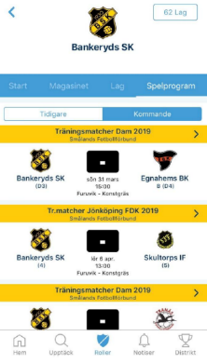
Bankeryd Sportklubb
Min fotboll app
Följ Lag i seriespel från BSK.
All annan fotboll i Sverige inklusive landslag
Notes:
Ta gärna stöd från styrelseperson eller fotbollsutvecklare, det är trevligt att få olika röster från olika personer i BSK.
22

Slide 23
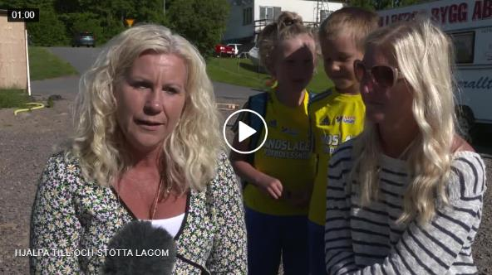
Fotbollsförälder i BSK
Vad innebärdet att stötta lagom mycket som förälder?
Går det att ta reda på vad barnen tycker om engagemanget från oss vuxna?
Notes:
Ta gärna stöd från fotbollsutvecklare för utbildningsdelen. Lyft gärna några av nedanstående punkter eller förstärk om det kommer från reflektionerna:
-Acceptera och delta enligt BSK Verksamhetsidé och Spelarutbildningsplan.
-Får information av ledarna i laget inför varje säsong (föräldraträff) och fortlöpande under säsongen.
-Till nya föräldrar ges föreningskunskap samt tillräcklig information för att kunna uppträda enligt ovan nämnda riktlinjer.
-All hjälp uppskattas och behövs.
-Lojalt ”dra sitt strå till stacken” när det gäller aktiviteter för laget, till exempel tvätt, skjuts till matcher, lottförsäljning m.m.
-Se till att Ditt barn kommer i god tid till träningar och matcher samt att de alltid har rätt utrustning med till träning och match.
-Ta del av information som kommer från föreningen i form av lappar, möten, hemsida m.m..
-Låt föreningens utbildade ledare ansvara för barnet under match och träning. Din inblandning kan verka förvirrande för barnet.
-Uppmuntra i med och motgång. Kritisera inte utan ge positiv och konstruktiv kritik.
-Fråga om matchen var spännande och rolig – inte bara om resultaten eller målgörarna.
-Uppmuntra alla spelarna i laget – inte bara Ditt eget barn.
-Tänk på att det är Ditt barn som spelar fotboll – inte Du.
-Se på domaren som en vägledare.
23

Slide 24
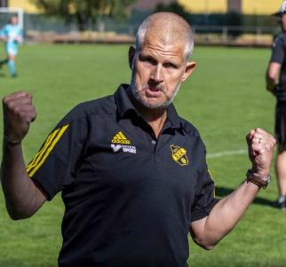
Engagemang från vårdnadshavare
Föräldragrupp
Fikaschema för träningar?
Trivselaktiviteter?
Tvättschema?
Försäljning?
Övrigt?
Notes:
Poängtera att det behöver vara många vuxna för att hinna ge uppmärksamhet till alla barn.
Stationsträning kan vara ett sätt att få ner tiden mellan övningarna och att använda materialet effektivt (olika material behövs till olika övningar).
SvFF Spelarutbildningsplanen presenterar vad som är lämpligt att träna på och förslag på träningsprogram. Som tränare kan man följa det och behöver inte ta fram egna övningar och träningsprogram.
24

